Slide 1
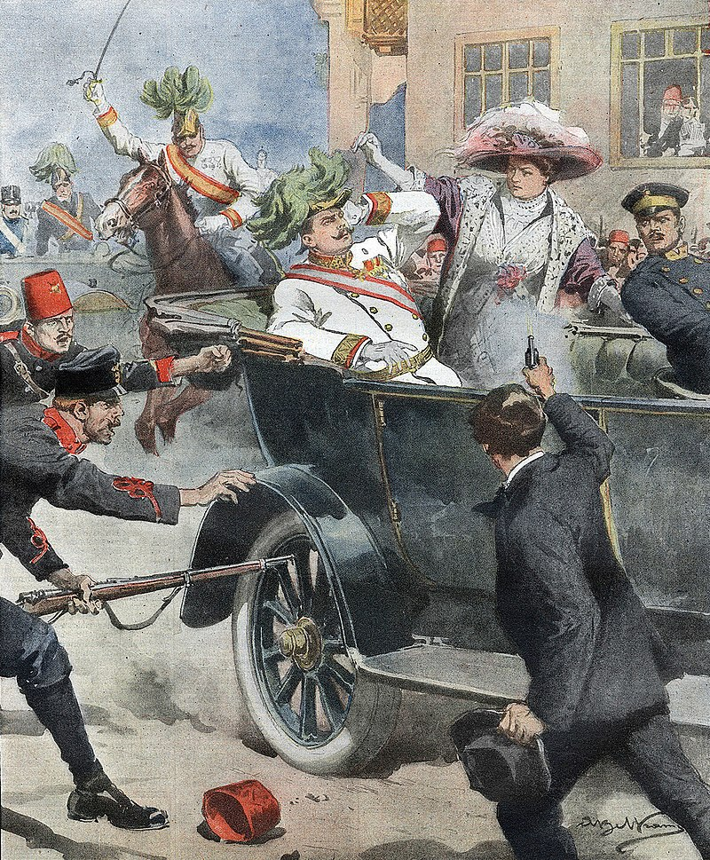
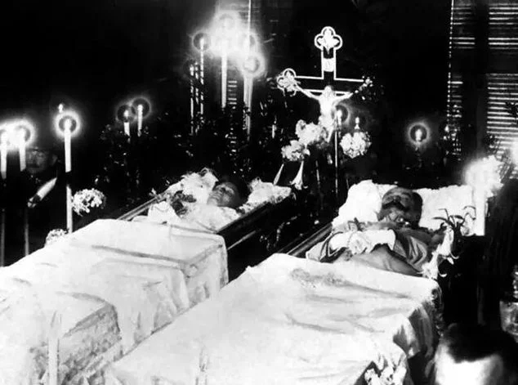
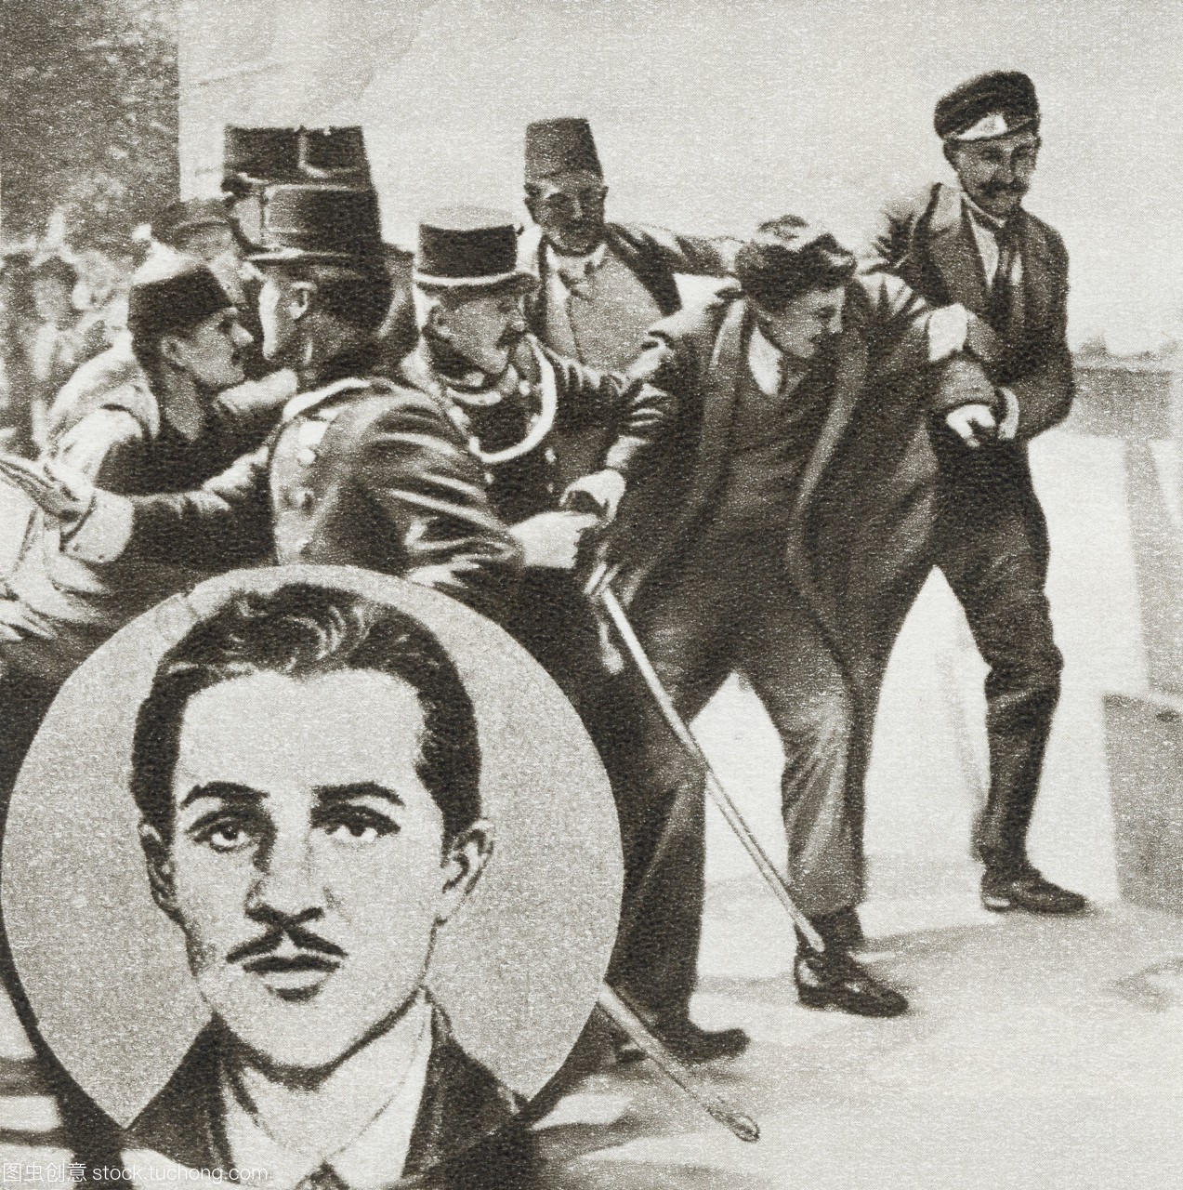
他是历史第一刺客，连开7枪刺杀皇室成员，改变了世界格局！
一个半疯癫的18岁肺病患者，醉心于狂热民族主义剧毒的加弗利尔：普林西普……砰砰几枪，声震全球。
——【美】汉森・鲍德温《第一次世界大战史纲》
刺杀事件后，有钱的欧洲人像以往一样外出欢度夏季假日。塞尔维亚陆军司令到奥地利去泡温泉了；英国驻法大使回国享受三星期的年假；圣彼得堡几乎没有什么灾难降临之感。
裴迪南夫妇遇刺身亡
普林西普
一个在欧洲历史上屡见不鲜的暗杀皇族的事件
何以造成第一次世界大战？
“萨拉热窝”事件

Slide 2
统编版中外历史纲要（下）第七单元第十四课
第一次世界大战
与战后国际秩序

Slide 3
壹
引线点燃
——一战的缘起

Slide 4
大胆地假设，小心地求证
有人认为，第一次世界大战是一次偶然的灾难。假如没有萨拉热窝事件的爆发，一战就不会爆发。
你同意这种说法吗？请说明理由。

Slide 5
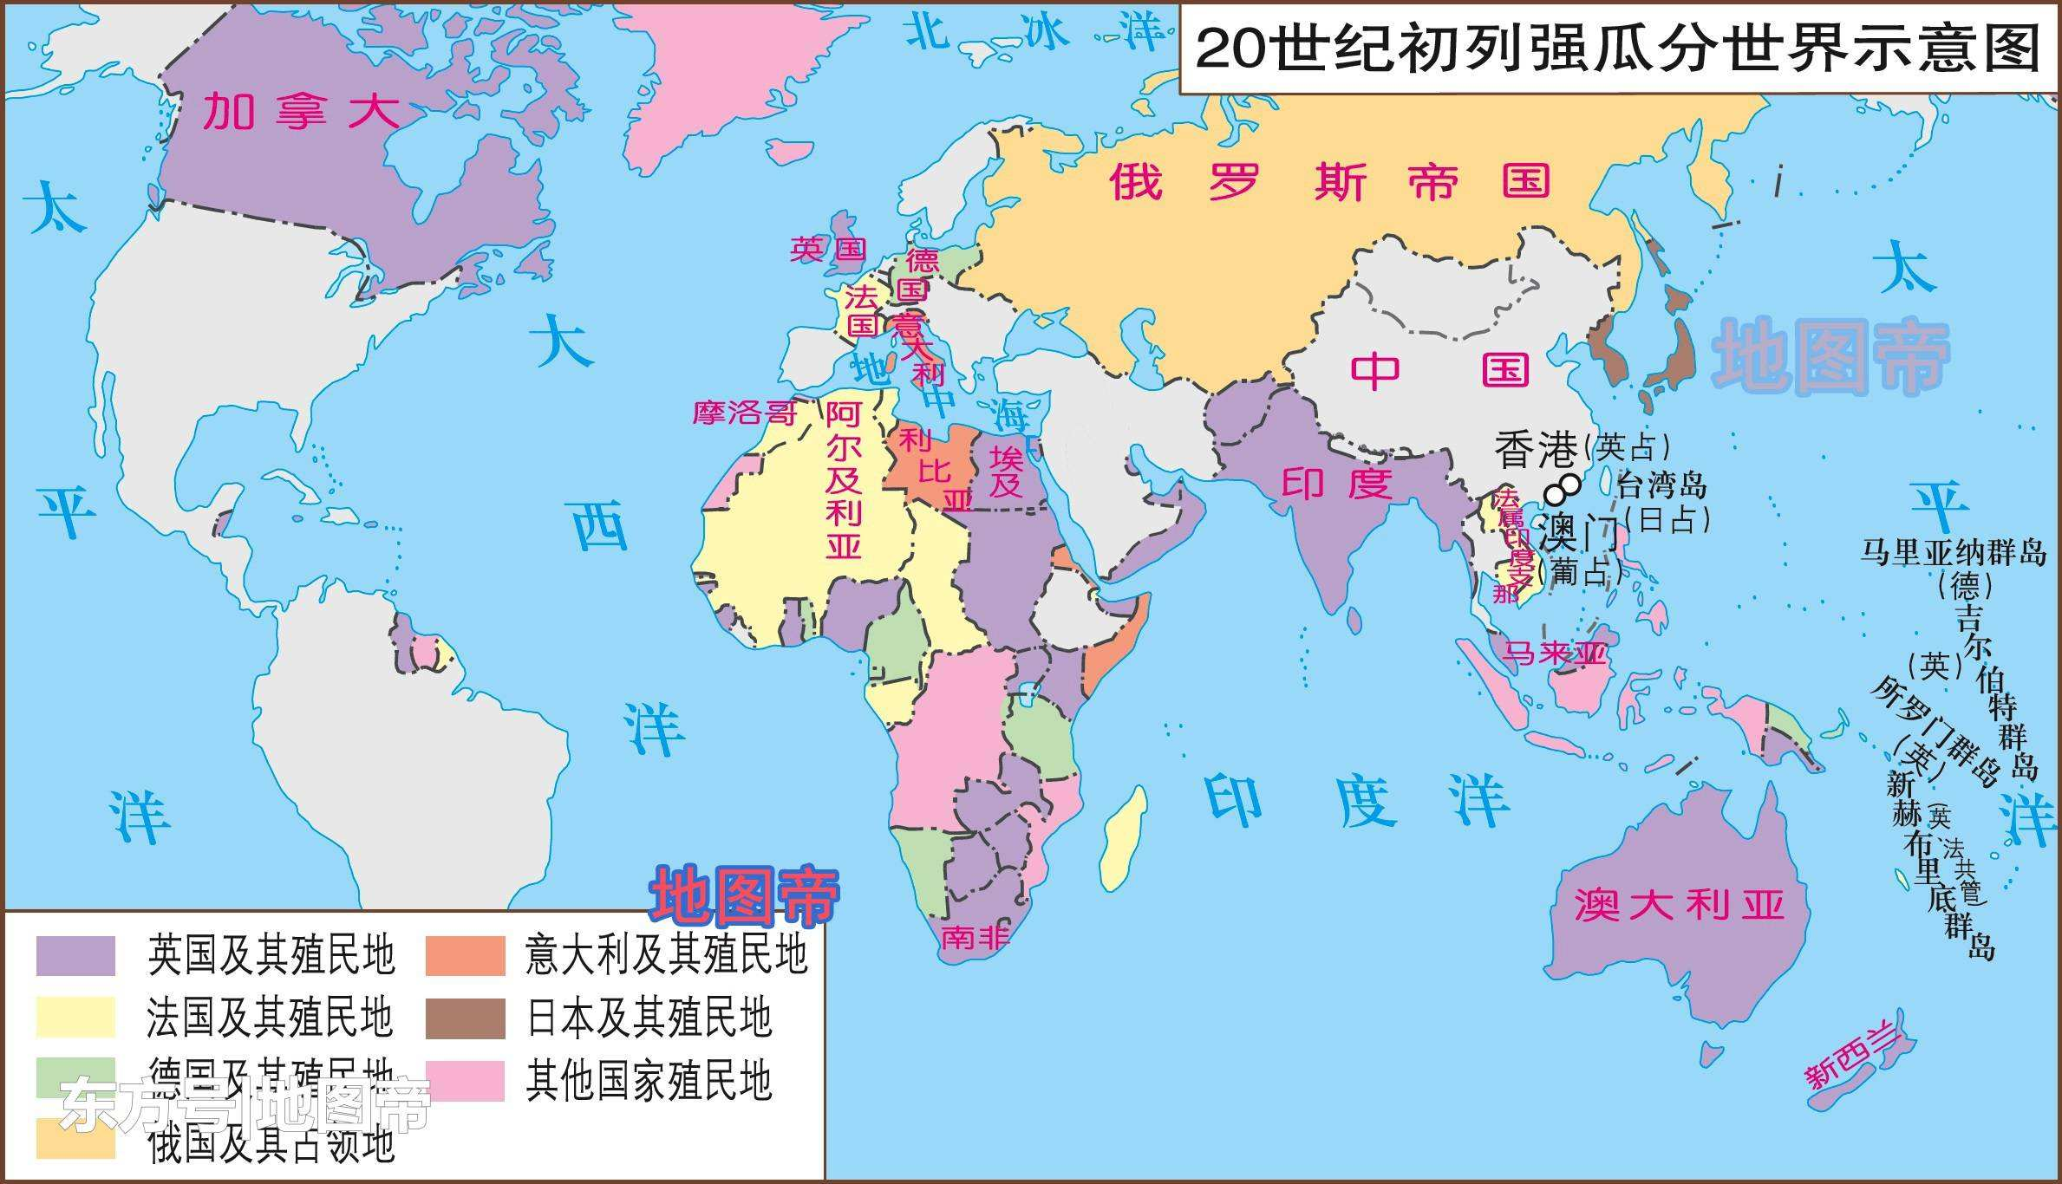
壹
引线点燃——一战的缘起
第二次工业革命完成
资本主义国家生产力迅速发展
垄断组织出现
资本主义国家开始向帝国主义过渡
19世纪末20世纪初，主要资本主义大国发展到帝国主义阶段
亚洲诸国很快沦为殖民地或半殖民地，非洲被瓜分殆尽
帝国主义的形成，掀起瓜分世界的狂潮

Slide 6
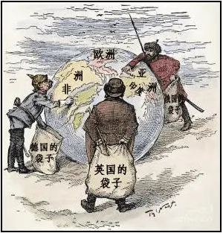
壹
引线点燃——一战的缘起
观察表格，从表格中可以得出哪些信息?
项 目 | 英国 | 法国 | 德国 | 美国
1860年工业产量所占位次 | 1 | 2 | 3 | 4
1913年工业产量所占位次 | 3 | 4 | 2 | 1
1913年殖民地面积所占位次 | 1 | 2 | 4 | 5
排名 | 1860年 | 1870年 | 1880年 | 1890年
1 | 英国 | 英国 | 美国 | 美国
2 | 法国 | 美国 | 英国 | 德国
3 | 美国 | 法国 | 德国 | 英国
4 | 德国 | 德国 | 法国 | 法国
第二次工业革命后，资本主义国家经济实力与所占殖民地面积不成比例。即帝国主义国家之间经济、政治发展不平衡。
“世界是第一次被分割完了，所以将来只有重新分割，也就是从一个‘主人’转归另一个‘主人’。而不是从‘无主’的变为‘有主’的。”
——摘自《列宁选集》
《你知道,这是英国的》
资本主义国家政治经济发展不平衡,矛盾激化

Slide 7
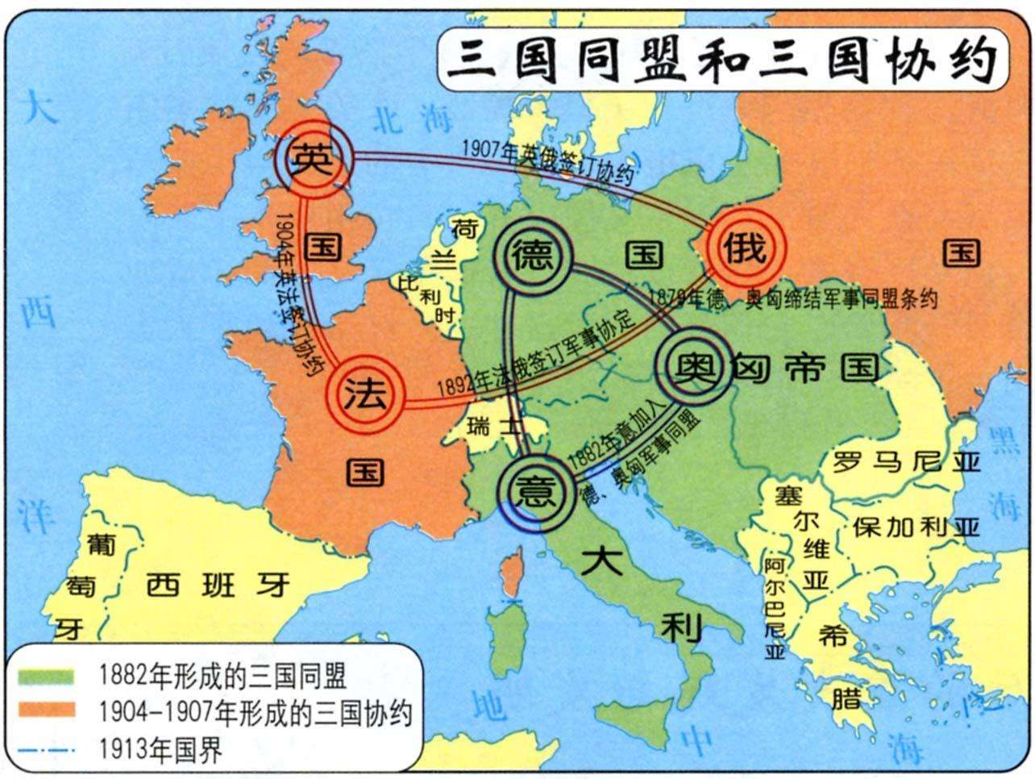
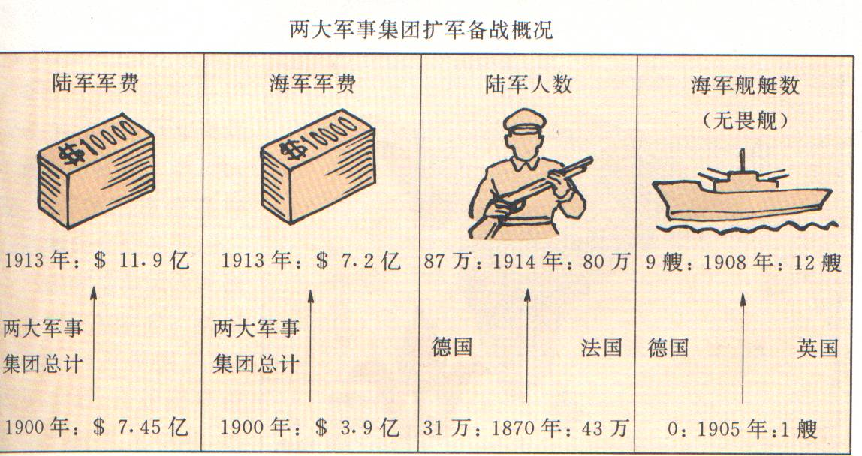
壹
引线点燃——一战的缘起
突尼斯问题
意大利
法国
三
国
同
盟
领土争端与殖民地的争夺
三国协约
争夺世界和欧洲霸权
德国
英国
贸易摩擦
奥匈帝国
巴尔干半岛问题
俄国
帝国主义国家之间矛盾加剧，两大军事集团形成

Slide 8
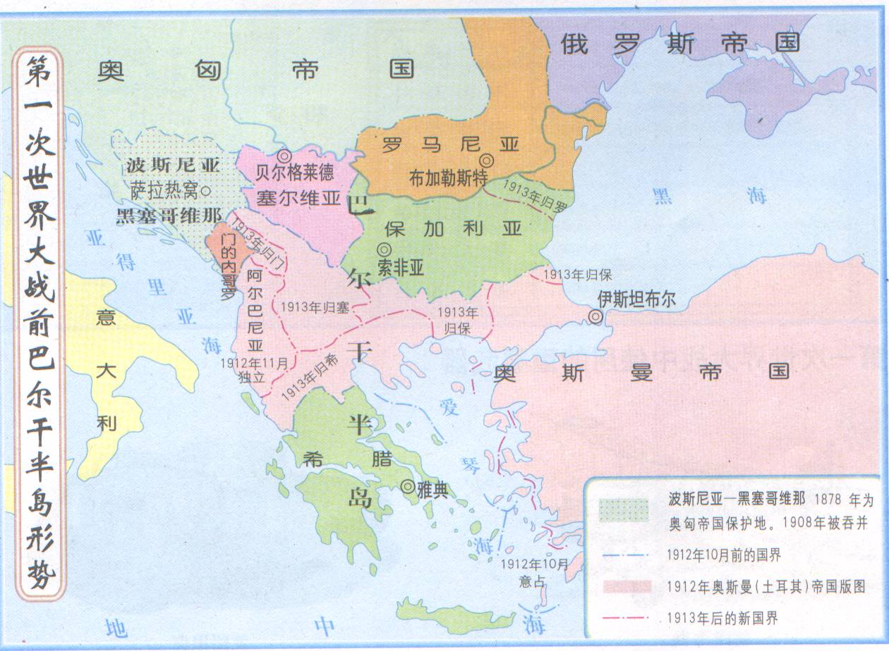
壹
引线点燃——一战的缘起
欧洲列强争夺的焦点集中在巴尔干地区。巴尔干地区民族成分复杂。俄国支持塞尔维亚政府建立大南斯拉夫国家；德国支持奥匈帝国控制巴尔干地区。1912年和1913年，巴尔干地区连续发生战争。三国同盟和三国协约两大军事集团插手巴尔干地区的事务。
巴尔干半岛成为欧洲火药桶
欧洲已变成一只“火药桶”，只等一粒火星将它引爆。
——美国历史学家谈战前欧洲形势
一点
既爆

Slide 9
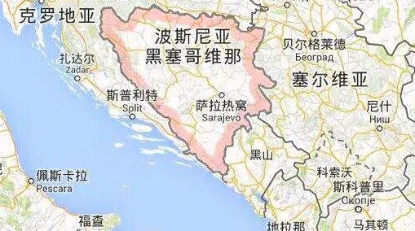
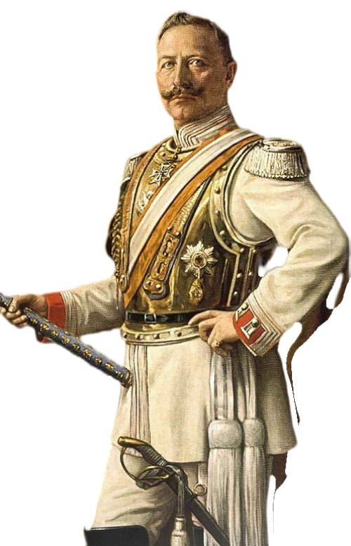
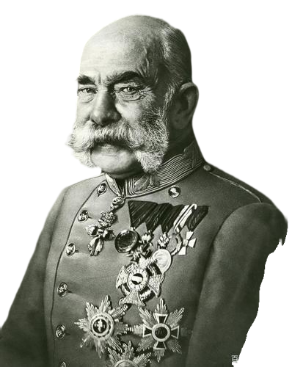
壹
引线点燃——一战的缘起
萨拉热窝事件中的刺客普林西普在被审判时陈述道：“我毫不后悔，因为我坚信我消灭了一个给我们带来灾难的人，做了一件好事。”
萨拉热窝
思考：普林西普的本来目的是挽救民族危机，他的目的达到了吗？
“这是千载难逢的机会”
塞尔维亚“作为一个政治因素，必须从巴尔干抹掉
裴迪南夫妇遇刺身亡
萨拉热窝事件成为一战的导火线
德皇威廉二世

Slide 10
大胆地假设，小心地求证
没有萨拉热窝事件，第一次世界大战同样不可避免。第一次世界大战爆发的根本原因是帝国主义之间的政治经济发展不平衡。在不平衡规律的作用下任何一桩偶发事件都有可能引发世界范围内的战争。萨拉热窝事件只是点燃第一次世界大战的星星之火，但可燃物早已有了。

Slide 11
贰
火药桶爆炸
——一战的爆发

Slide 12
贰
火药桶爆炸——一战的爆发
火药桶如何爆炸？
地区性战争
7月28日 奥匈帝国向塞尔维亚宣战
8月1日德国对俄宣战
8月3日德国向法国宣战
8月4日英、法向德国宣战
8天后对奥匈帝国宣战
8月6日奥匈帝国对俄宣战
8月10日法国对奥匈帝国宣战
欧洲战争
世界大战
日本、美国、中国等33国先后参战

Slide 13
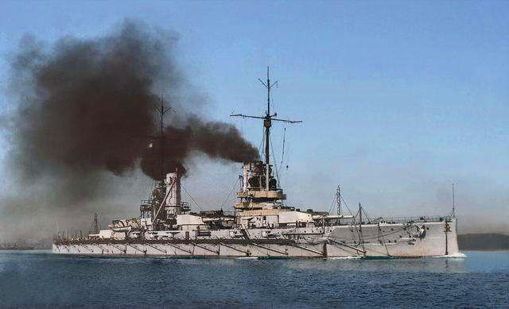
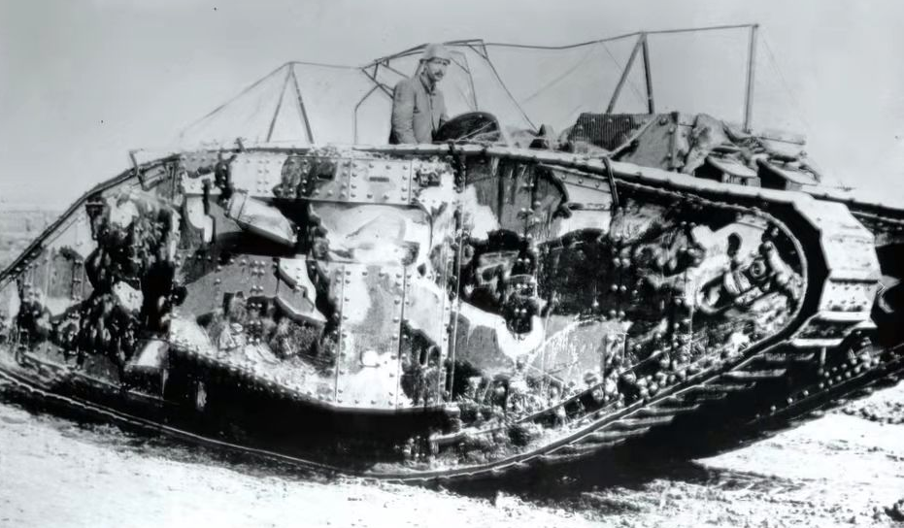
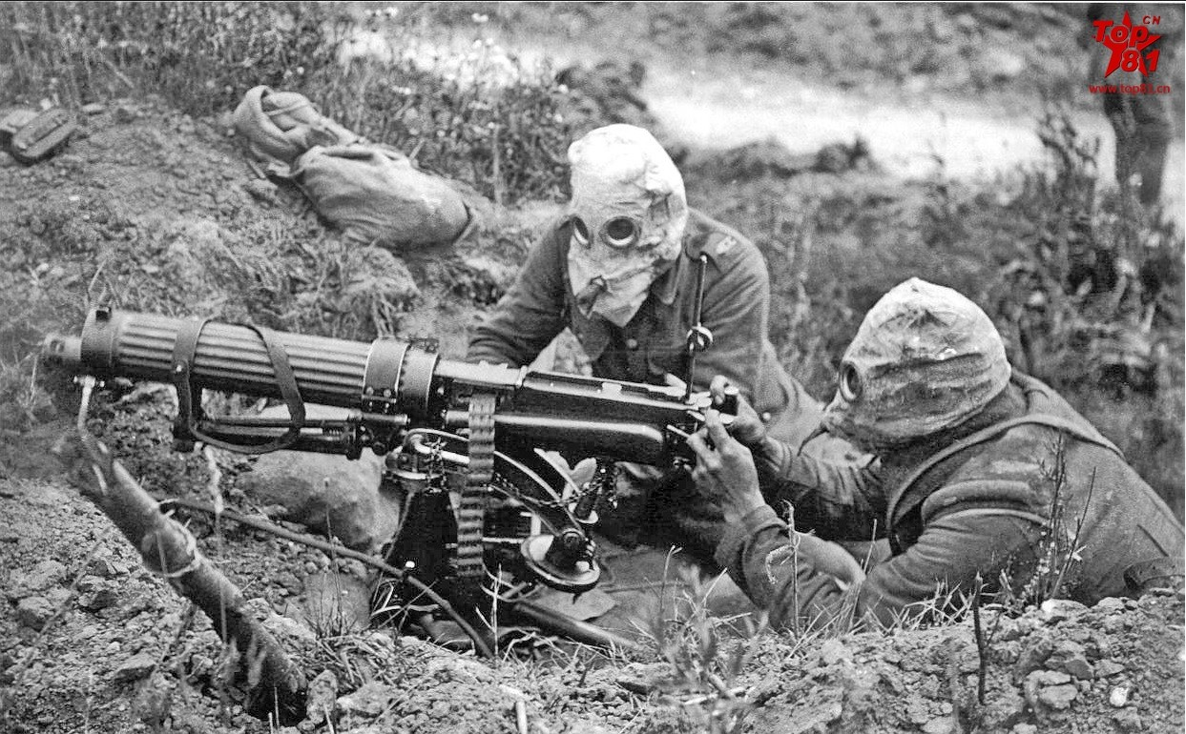
贰
火药桶爆炸——一战的爆发
日德兰海战
1916年5月31日— 6月1日英德海上对决，英国胜。
英国掌控制海权。
东线
索姆河战役
1916年6月— 11月，规模最大的一次会战。英坦克第一次投入实战（18辆）。
西线
南线
凡尔登战役
1916年2月— 12月，是一战中破坏性最大、时间最长的战役。双方损失近百万人。

Slide 14
贰
火药桶爆炸——一战的爆发
阅读课本p84页“第一次世界大战”的内容，完成下列表格。
战争阶段 | 时间 | 战线 | 主要事件
第一阶段 (1914年) | 1914年 | 西线
 |  | 其它
第二阶段 （1915-1916） | 1915年 | 东线 南线
 |  | 其它
 | 1916年 | 西线
第三阶段 （1917-1918） | 1917年
 | 1918年
德军进攻法国,马恩河战役（德国“速决战”破产）
对德宣战的日本占领中国山东半岛；
意大利倒戈；
德奥取得胜利，但未能摆脱两线作战的困境。
日本向中国提出“二十一条”要求,企图灭亡中国
凡尔登战役(“凡尔登绞肉机”、飞机、毒气。)
索姆河战役（“索姆河地狱”、首现坦克）
日德兰海战（德国未能突破英国的海上封锁）
美国和中国（北洋政府）参战（协约国）
俄国（十月革命后）退出战争；1918.11.11同盟国投降

Slide 15
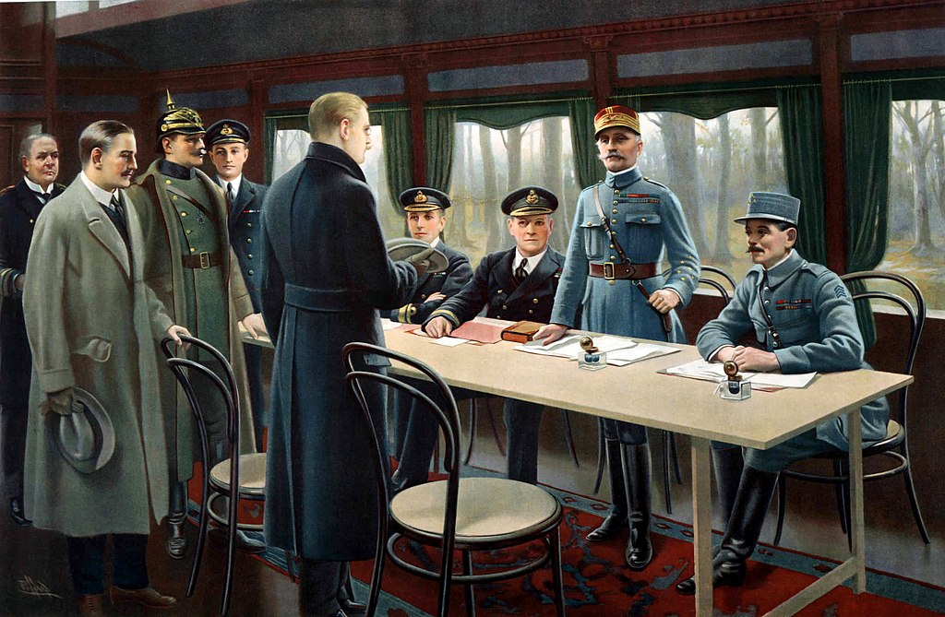
贰
火药桶爆炸——一战的爆发
1917年--1918年（第三阶段）第一次世界大战的战局发生了哪些变化？
相关史实：第一次世界大战开始后，美国保持中立，同交战双方做生意，大发战争财。1917 年，德国进行的无限制潜艇战损害了美国的利益，两国交恶。同年4月，美国对德宣战。接着，中国、巴西等中立国也宣布加入协约国一方。中国虽没有派军队直接参战，但派出十几万劳工到欧洲战场。中国劳工在前线挖战壕、运弹药，吃苦耐劳，为协约国的胜利作出了巨大的牺牲。
1918年11月11日在福煦车厢里德法签订停战协定
交战各国都已精疲力竭。
美国参战，大大增强了协约国一方的力量。
俄国爆发十月革命，不久，退出第一次世界大战。
1918年下半年，协约国不断发动反攻，德军败局已定。

Slide 16
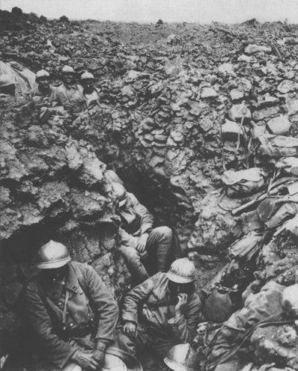
贰
火药桶爆炸——一战的爆发
1
第 次世界规模的大战
堆积如山的弹壳
遍地的尸体
33
直接或间接卷入战争的国家达 个
如何制裁发动战争的祸首？如何再建国家间的信任？
如何防止重蹈战争覆辙？如何确立人类和平机制?
1000万
2000万
造成 人死亡， 人受伤
15亿
2/3
战火影响的人口达 之多，约占当时世界人口的
2700亿
直接经济损失达 美元
——以上数据均源自纪录片《世界通史100集》解说词

Slide 17
叁
秩序重构
——一战的影响

Slide 18
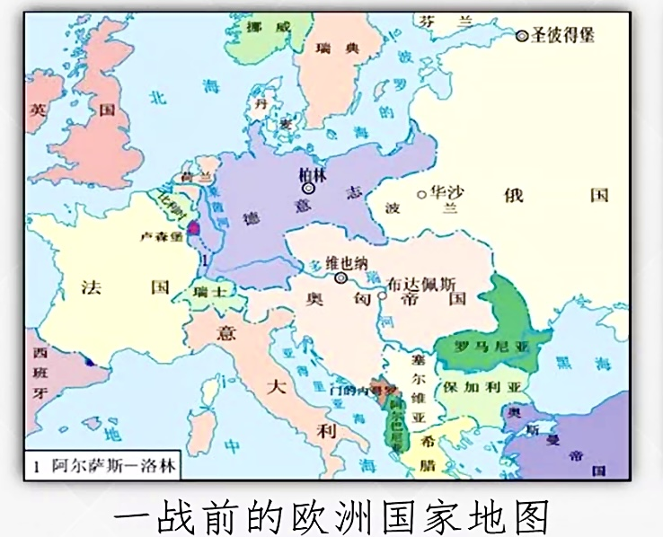
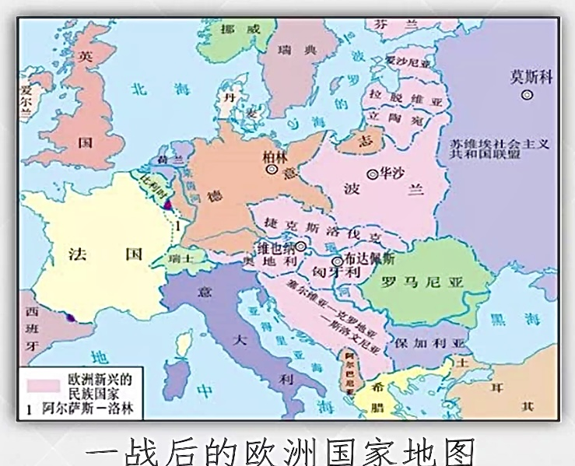
叁
秩序重构——一战的影响
欧洲版图的变化——
四大帝国覆灭，新生国家产生

Slide 19
叁
秩序重构——一战的影响
一战结束
巴黎和会1919
《凡尔赛条约》等
凡尔赛体系
调整列强在
欧洲西亚秩序
凡尔赛—华盛顿体系
国际联盟1920
《四国条约》
华盛顿会议 1921-1922
《五国海军条约》
华盛顿体系
调整列强在
亚太地区秩序
《九国公约》

Slide 20
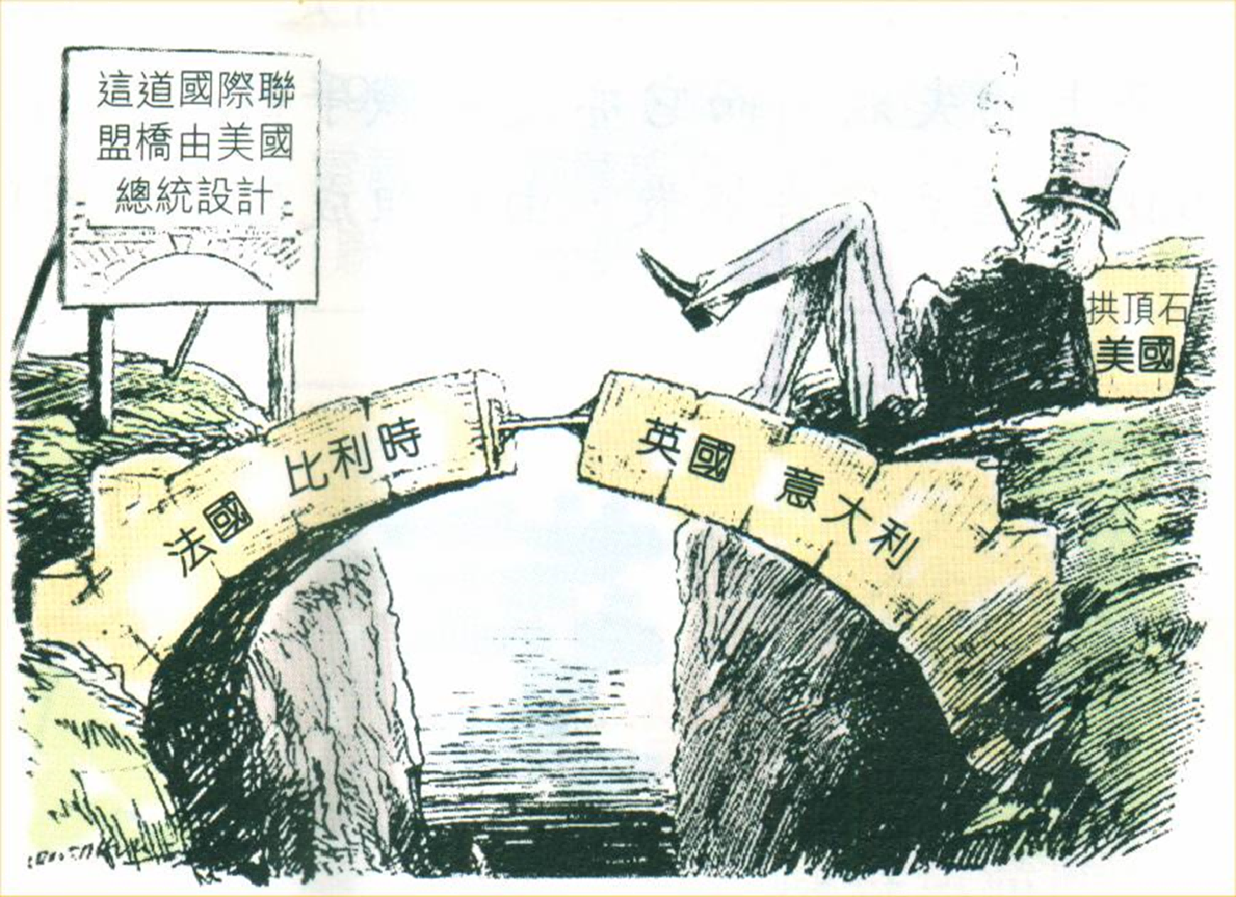
叁
秩序重构——一战的影响
盟约规定：凡任何战争或战争之威胁，不论其直接或间接涉及联盟任何会员国，皆为有关联盟全体之事，联盟应采取措施，以保持各国间之和平。
——《国际联盟盟约》
性质：
宗旨：
原则：
实质：评价：
是第一个由主权国家组成的世界性国际政治组织
促进国际合作，保证国际和平。
全体一致
（使其失去了对侵略行为采取任何有效行动的可能性）
英法为维护自己既得利益、操纵国际事务的工具
国联在制裁侵略、保卫世界和平方面没有发挥应有的作用

Slide 21
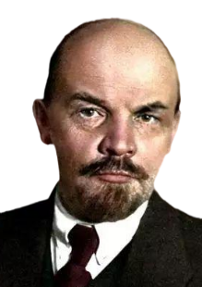
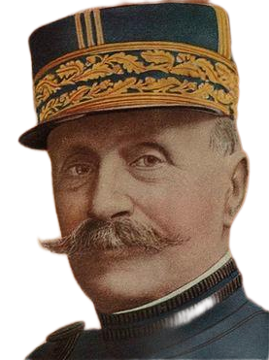
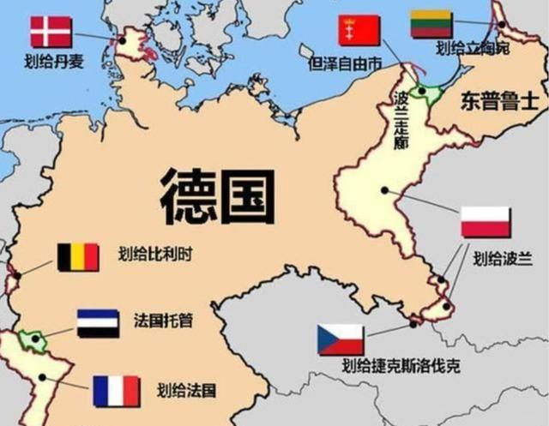
叁
秩序重构——一战的影响
凡尔赛—华盛顿体系能不能维护世界和平？
靠凡尔赛体系来维系的国际秩序是建立在火山上的……华盛顿会议为太平洋两岸的两个大国的下一场战争，埋下了第一批火种。——列宁
这不是和平，这是20年的休战。——福熙
宰割战败国
——战胜国与战败国的矛盾
分赃不均
——战胜国之间的矛盾
奴役弱小民族
——帝国主义与殖民地半殖民地国家的矛盾
实质：战后帝国主义重新瓜分世界的体系。

Slide 22
叁
秩序重构——一战的影响
据材料，分析第一次世界大战的影响？
材料1：英国整整失去了一代——50万名30岁以下的男子在大战中身亡一一其中尤以上层阶级损失最重。1914年从军的牛津、剑桥学生，25岁以下者半数不幸为国捐躯。 ——霍布斯鲍姆《极端的年代：1914～1991》
人类历史上一次规模空前的战争，给参战各国人民带来深重的灾难，对世界产生了深远影响。
对人类社会的影响
材料2：第一次世界大战标志着曾在19世纪十分完全、十分反常地支配全球的欧洲的结束。到大战末时，欧洲的控制已明显削弱，而且正在各地受到挑战。” ——斯塔夫里阿诺斯《全球通史》
一战大大削弱了欧洲的力量，从根本上动摇 了欧洲的优势地位。
对欧洲的影响

Slide 23
叁
秩序重构——一战的影响
材料3：这场战争既是一个结局，也是一个开端。世界上较蒙昧的人们在他们所占据的地方，迟早将出现独立的中国、自治的印度、代议制的埃及、非洲人的非洲。 ——美国黑人领袖W.E.B.杜波伊斯
对殖民体系的影响
削弱了帝国主义的殖民力量，进一步促进了殖民地半殖民地国家的民族觉醒。
材料4：大战导致的政治经济危机，引起了人民要求和平、反对战争运动的高涨。大战造成的巨大伤亡和破坏在人们心中留下了长久的阴影，和平主义思潮盛行一时…… ——人教版高中历史教材选修三《20世纪的战争与和平》
对世界的影响
改变了人们的观念，反对战争、要求和平的运动日益高涨。

Slide 24
战争反思
第一次世界大战已经结束了，但给我们留下的思考还远远没有结束。战争总是残酷的，和平总是美好的。在全球走向一体化的今天，我们更应该树立热爱和平、远离战争的意识。
用和平的方式解决国际争端，加强国际间的合作与交流；
珍爱和平
远离战争
反对霸权主义，维护世界和平。

